Slide 1
你有社恐吗？
2025/04/24
汇报人：lxy gjq

Slide 2
目录
CONTENTS
01
02
03
引入
概念的界定
研究目的、意义

Slide 3
目录
CONTENTS
04
05
研究过程
我们的建议

Slide 4
引入
01

Slide 5



社交恐惧症：青少年心理问题探究
社交恐惧症现象
课题研究目标
网络热梗背后，反映真实心理问题，青少年群体中尤为显著，影响其社交与日常生活
探讨社交恐惧症成因，评估其对青少年心理健康影响，旨在提供预防和应对策略

Slide 6
概念的界定
02

Slide 7




社交恐惧症：过分惧怕社交场合
社交恐惧症概述
恐惧症的类型
定义、症状和分类，表现为对社交场合的过度恐惧，常伴有焦虑和回避行为，包括广场恐惧、社交恐惧和特殊恐惧症
社交恐惧症是恐惧症的一种，特征是无法控制地、过度地害怕特定的物体、活动或社交情境
发病原因
临床表现与诊断
社交恐惧症的成因复杂，涉及遗传因素、神经生化变化及心理社会因素的相互作用
患者明知恐惧反应不合理，但仍然频繁经历，常伴有自主神经症状，并因此改变或限制自己的日常生活

Slide 8
研究目的、意义
03

Slide 9


积极心态与人生价值
青少年心理建设
注重心理健康教育，培养乐观、勇敢面对生活的态度，形成积极的人生观
心理成长重要性
健康心理是成长的基石，能助青少年更好地适应社会，发掘个人价值，形成良好价值观

Slide 10




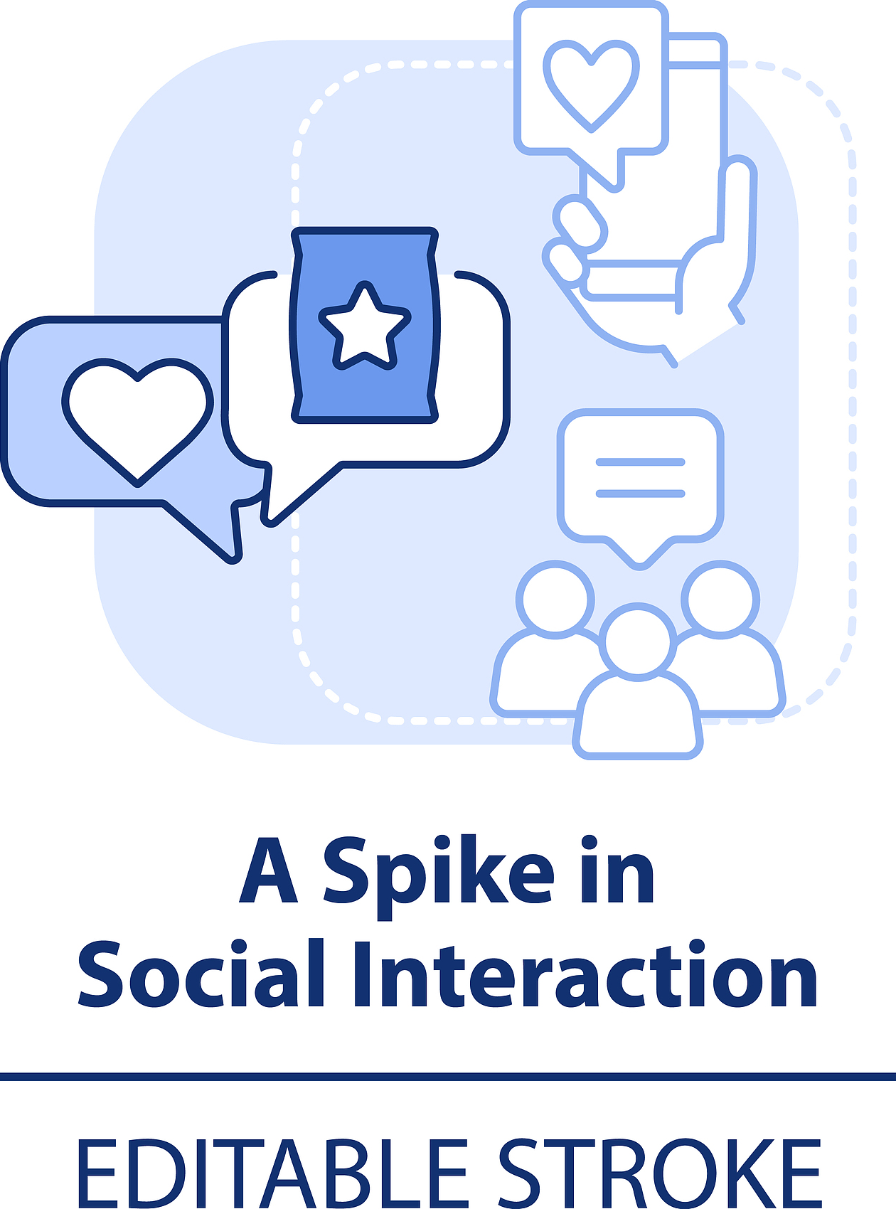
探索社交恐惧症
研究背景与目的
调查方法
调查社交恐惧症，增进公众理解，分析社会因素，提出关怀建议和解决策略
通过问卷调查和资料查阅，深入理解社交恐惧症的成因和现状
研究重点
预期成果
关注青少年群体，探讨社交恐惧症与社会环境的关联
提出社会关怀方案，寻找帮助患者改善状况的有效方法

Slide 11
研究过程
04

Slide 12
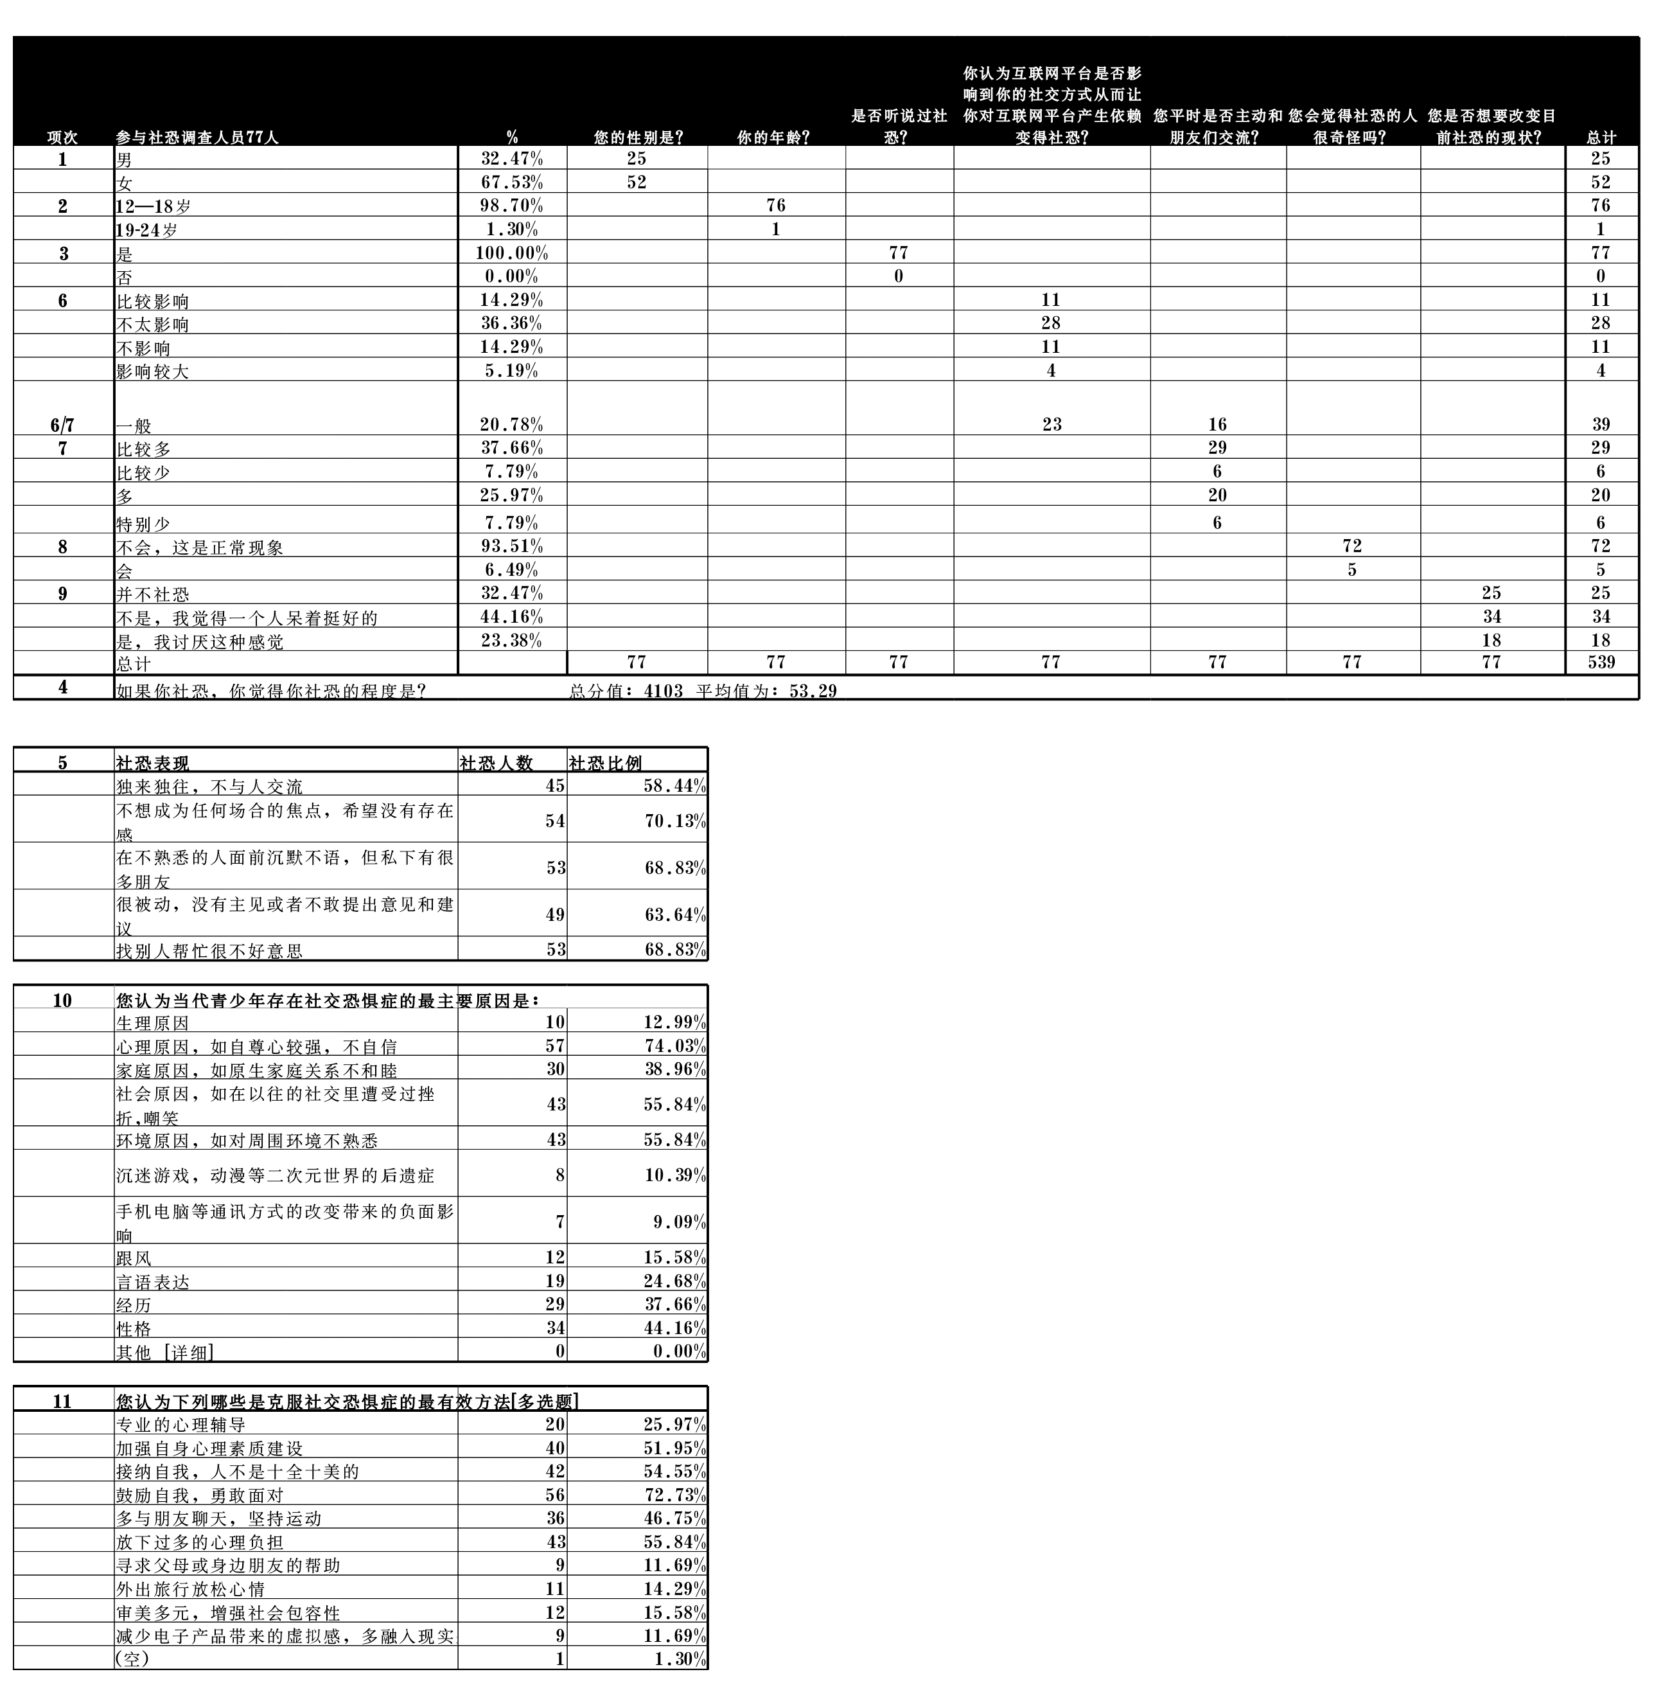
问卷调查
调查概述
结果分析
77人参与，男性25人，女性52人，主要探讨青少年对社恐的了解和自身症状
大部分青少年了解社恐，但了解程度不一，且存在相关症状，具体数据见详细表格

Slide 13
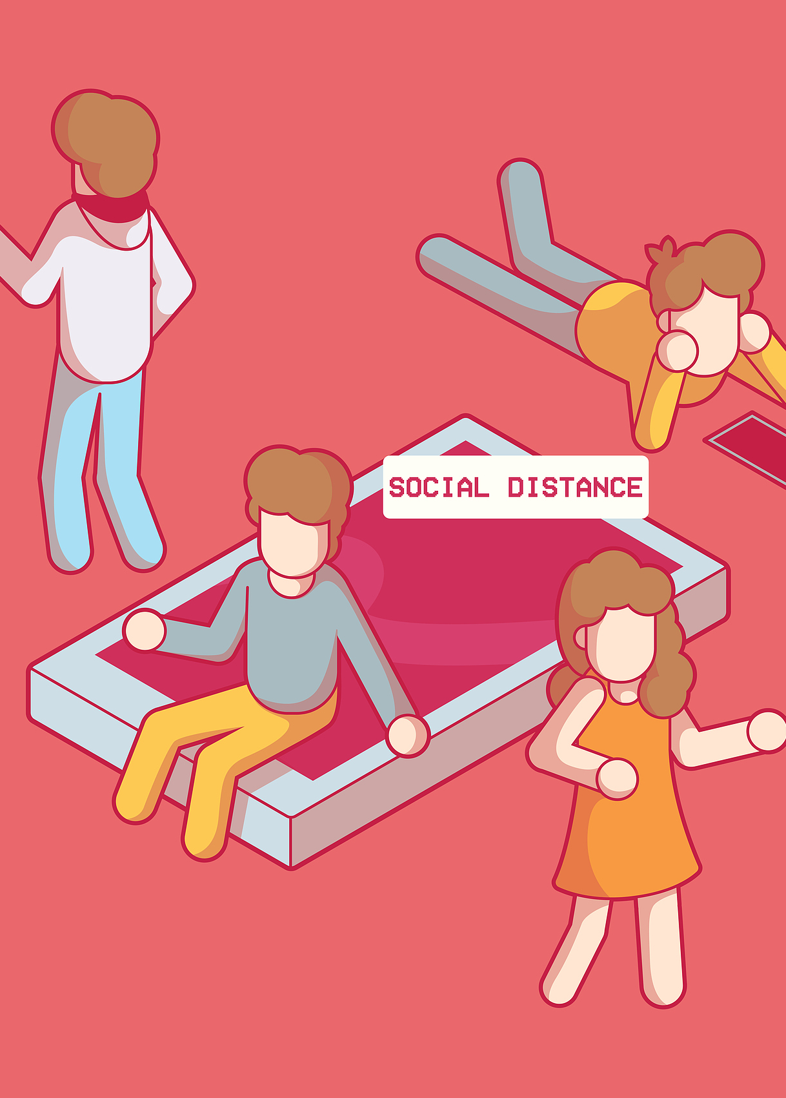
查阅资料
社交恐惧症概述
社交恐惧症是患者对特定社交场景过度、不合理的恐惧，明知不必要但无法控制，常伴有焦虑和回避行为
社交恐惧症的症状与影响
社交恐惧症患者害怕被人审视，易出现逃避社交、自我评价低和身体症状，严重时可能导致社会隔离和物质依赖
社交恐惧症的诊断要点
诊断社交恐惧症需考虑恐惧程度、回避行为、自我控制感、病程和功能损害，并排除其他精神障碍

Slide 14
我们的建议
05

Slide 15

青少年应正确对待社交恐惧症
社交恐惧症认知
它是心理病症，非潮流标签。理解并接纳患者，勿随意自我诊断。轻微社交回避正常，严重时需专业帮助

Slide 16

青少年应加强自身心理建设
日常社交实践
正视社交恐惧
寻求帮助途径
积极参与班级活动，主动与同学老师交流，建立良好人际关系，提升社交技能
认识到恐惧并不可怕，自我调整心态，勇敢面对社交场合，逐步克服恐惧心理
向家长、心理老师表达困扰，适时寻求专业帮助。如果面对面交流困难，可尝试在线心理咨询

Slide 17
谢谢
THE END

